Slide 1
Mentor: mr.sc. Andrijana Žic
Učenik: Tomislav Kućar, 4.e Smjer: ekonomist
RAČUNOVODSTVENI INSTRUMENTI U FUNKCIJI MENADŽMENTA

Slide 2
POJAM I VRSTE RAČUNOVODSTVENIH INSTRUMENATA
računovodstvene isprave
računovodstveni računi (konta)
poslovne knjige

Slide 3
PODJELA KNJIGOVODSTVENIH ISPRAVA
obuhvatnosti poslovnih promjena
obradi podataka
vrsti poslovnih događaja

Slide 4

... svaka stavka mora biti uknjižena na obje strane lista, tj. Na desnoj strani knjige treba upisati onog koji duguje, a na lijevoj onog koji potražuje.
Benedikt Kotruljević, 1548. godine
Unutarnje isprave
Vanjske isprave
knjigovodstvene isprave imaju veliko značenje u knjigovodstvu

Slide 5

KNJIGOVODSTVENI KONTI
Pojam i sadržaj konta
Osnovni oblik konta

Slide 6
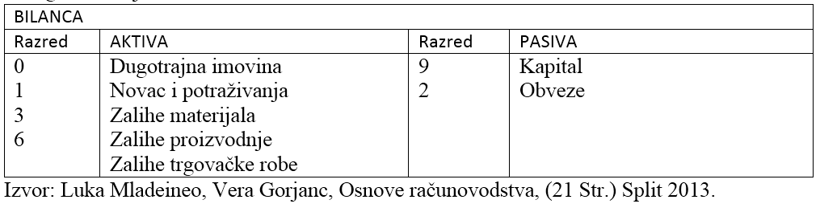
PODJELA KONTA NA RAZREDE

Slide 7
VRSTE KNJIGOVODSTVENIH KONTA
Konta se još mogu podijeliti i po kriteriju:
  sadržaja bilance
  elementima uspijeha
  samostalnosti
  položaju u bilanci

Slide 8
POSLOVNE KNJIGE
svaki poslovni subjekt je dužan voditi poslovne knjige
vode se sukladno zakonu o računovodstvu
prema ZOR-u djelimo ih na
  osnovne poslovne knjige
  pomoćne poslovne knjige

Slide 9
GLAVNA KNJIGA I DNEVNIK
računski i sadržajno povezani
dnevnik
glavna knjiga

Slide 10
POMOĆNE KNJIGE
analitička knjigovodstva
knjige blagajne
knjige inventara
knjige ulaznih i izlaznih računa
druge

Slide 11
HVALA VAM NA PAŽNJI.
Krk, 23. lipnja 2017.

